Slide 1



Be the best Trainer 1/00 ©Copyright. Sentral Sistem Agustus 2019

Slide 2
TUJUAN PELATIHAN
Train the Trainer
Semua orang perlu memiliki keahlian untuk melatih
Menjadi pelatih di Perusahaan, baik untuk anak buah, rekan kerja, bahkan untuk atasan
Menjadi pelatih di keluarga dan lingkungan rumah
Menjadi Pelatih dalam program pelatihan resmi maupun tidak resmi
Be the best Trainer 1/00 ©Copyright. Sentral Sistem Agustus 2019

Slide 3








ANALOGI GELAS
ANDA MAU JADI GELAS YANG MANA ?..
Be the best Trainer 1/00 ©Copyright. Sentral Sistem Agustus 2019
www.sentral-sistem.com

Slide 4


ANALOGI GELAS
Diibaratkan kepada mereka yang merasa sudah paham, hebat, ahli sehingga tidak merasa perlu untuk mendengarkan atau belajar
Diibaratkan kepada mereka yang siap menerima berbagai ilmu secara penuh saat kegiatan pembelajaran
Be the best Trainer 1/00 ©Copyright. Sentral Sistem Agustus 2019
www.sentral-sistem.com

Slide 5


ANALOGI GELAS
Diibaratkan kepada mereka yang menolak suatu pembelajaran merasa bahwa ilmu tersebut tidak ada hubungannya dengan saya, atau merasa belajar itu saat sekolah, atau merasa sudah tua sudah susah untuk belajar. Fisik ada di ruangan namun sebenarnya tidak tertarik untuk belajar
Diibaratkan kepada mereka yang sebenarnya mau belajar, tapi tidak siap, misalnya sibuk mengurusi pekerjaan lain saat training dilakukan. Fisik mereka ada ditempat belajar, tetapi pikiran mereka terkesan entah dimana.
Be the best Trainer 1/00 ©Copyright. Sentral Sistem Agustus 2019
www.sentral-sistem.com

Slide 6


ANALOGI GELAS
LUPA LAGI DECH
APA YACH ….
Diibaratkan kepada mereka yang cenderung mudah pelupa ketika mendapatkan suatu materi pembelajaran, seperti gelas bocor yang airnya terus berkurang.
Trainer perlu mengulang konsep selama training berlangsung, peserta didorong untuk mencatat, atau memberi tanda khusus pada point penting
Be the best Trainer 1/00 ©Copyright. Sentral Sistem Agustus 2019
www.sentral-sistem.com

Slide 7


ANALOGI GELAS
Diibaratkan kepada mereka yang sebenarnya memiliki motivasi belajar yang baik, namun kesulitan dalam menerima materi yang disampaikan.
Trainer perlu memberikan pelajaran secara perlahan-lahan.
Diibaratkan kepada mereka yang siap menerima ilmu secara penuh saat kegiatan pembelajaran secara terbuka dan sukarela. Tetapi memiliki filter untuk menyerap mana yang baik dan menyaring mana yang kurang baik.
Be the best Trainer 1/00 ©Copyright. Sentral Sistem Agustus 2019
www.sentral-sistem.com

Slide 8
Module
TUJUAN PELATIHAN
Memahami kondisi psikologis peserta
Memahami proses belajar mengajar yang efektif
  HOTS vs LOTS
  Ukuran efektifitas training
  Memahami statistik tingkat pemahaman
  Pembentukan Pola Pikir untuk merubah perilaku
  Gelombang otak terbaik untuk proses belajar : Gelombang Alfa
Pembuatan Modul Pelatihan
  Menetapkan ukuran keberhasilan pelatihan
  Memahami kondisi peserta
  Menyusun fokus perubahan mindset
  Menyusun pembukaan training
  Menyusun studi kasus dan materi yang menarik
  Joke yang relevan dengan materi, kehidupan sehari-hari
Be the best Trainer 1/00 ©Copyright. Sentral Sistem Agustus 2019

Slide 9
Module
Pelaksanaan training
  Pembukaan training
  Pelaksanaan training: FOKUS DISKUSI, mengajak peserta memecahkan masalah
  Teknik-teknik meningkatkan peran aktif peserta
Be the best Trainer 1/00 ©Copyright. Sentral Sistem Agustus 2019

Slide 10
Apa Tujuan
DARI PROGRAM PELATIHAN ?
Bagi Perusahaan ?
Bagi Peserta ?
Be the best Trainer 1/00 ©Copyright. Sentral Sistem Agustus 2019

Slide 11
TUJUAN PELATIHAN
ROTI (RETURN ON TRAINING INVESTMENT)
MENINGKATKAN KOMPETENSI PESERTA SAMPAI KE TINGKATAN PENERAPAN
ROTI BAGI PESERTA, MENJADI ORANG YANG LEBIH HEBAT
ROTI BAGI PERUSAHAAN, KINERJA MENINGKAT
Be the best Trainer 1/00 ©Copyright. Sentral Sistem Agustus 2019

Slide 12
Apa ALASAN SESEORANG
Mengikuti Pelatihan ?
Be the best Trainer 1/00 ©Copyright. Sentral Sistem Agustus 2019

Slide 13

Apa ALASAN SESEORANG
Mengikuti Pelatihan ?
Refreshing
Ingin Belajar
Ikut-Ikutan
Terpaksa (Disuruh)
Be the best Trainer 1/00 ©Copyright. Sentral Sistem Agustus 2019

Slide 14
KONDISI PSIKOLOGIS PESERTA
Beberapa kondisi psikologis peserta
  Saya sudah tahu
  Memiliki pemikiran keliru (belajar saat disekolah, sudah tua sudah susah belajar)
  Materinya tidak cocok buat saya (tidak sesuai pekerjaan)
  Materinya sulit (terutama yang sifatnya teknikal)
  Ah teori ! Penerapannya tidak segampang teori yang disampaikan oleh pengajar
  Pikiran tidak dikelas (memikirkan hal lain)
Be the best Trainer 1/00 ©Copyright. Sentral Sistem Agustus 2019

Slide 15
KEBERHASILAN TRAINER
TUGAS TRAINER ADALAH MERUBAH KETERPAKSAAN, PEMIKIRAN NEGATIF MENJADI POSITIF
MEMBUAT PESERTA MERASA BERUNTUNG KARENA TELAH MENGIKUTI TRAINING
Be the best Trainer 1/00 ©Copyright. Sentral Sistem Agustus 2019

Slide 16
Proses Belajar Mengajar yang efektif
Be the best Trainer 1/00 ©Copyright. Sentral Sistem Agustus 2019

Slide 17
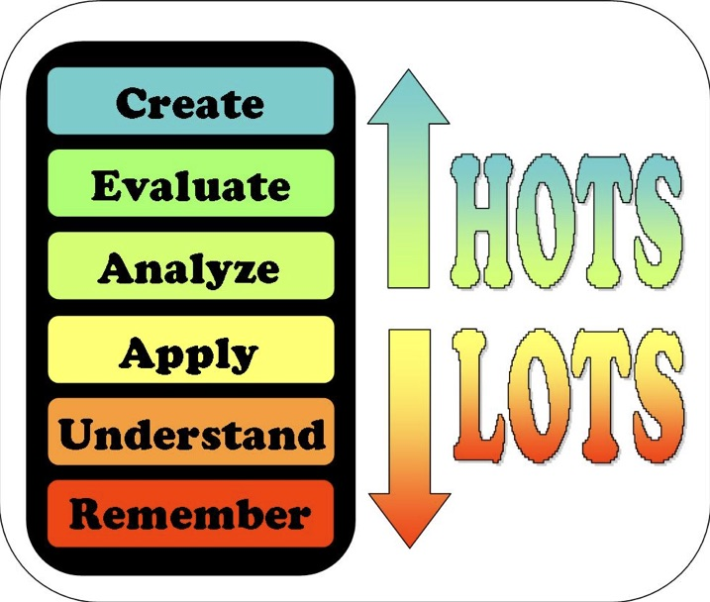
Proses Belajar Mengajar Yang Efektif
Be the best Trainer 1/00 ©Copyright. Sentral Sistem Agustus 2019

Slide 18
Proses Belajar Mengajar Yang Efektif
Ukuran Efektifitas Training
  Level 1 : Reaksi dari peserta, misalnya pengukuran diambil dari questionnaire yang diisi oleh peserta
  Level 2 : Learning, mengukur tingkat penerimaan dari peserta. Misalnya melakukan pre-test dan post test
  Level 3 : Behavior, sikap dan perilaku peserta berkembang setelah training. Kegagalan dalam mencapai level 3 juga dipengaruhi oleh lingkungan. Walaupun peserta sudah melewati level 1 dan 2 namun jika lingkungan tidak mendukung, bisa saja peserta gagal mencapai level 3. Contoh pengukuran : melakukan pencatatan dan evaluasi terhadap perubahan perilaku yang diharapkan dari peserta
  Level 4 : Hasil, memberikan hasil nyata sesuai dengan target awal training, Memberikan ROTI
Be the best Trainer 1/00 ©Copyright. Sentral Sistem Agustus 2019

Slide 19
Proses Belajar Mengajar Yang Efektif
Menggunakan konsep “level tingkatan pembelajaran”
10% mengerti apabila kita mendengar
15% mengerti apabila kita melihat
20% mengerti apabila kita melihat dan mendengar
40% mengerti apabila kita mendiskusikannya dengan orang lain
80% mengerti apabila kita mencoba menerapkannya
90% mengerti apabila kita mencoba mengajarkan kepada orang lain
Be the best Trainer 1/00 ©Copyright. Sentral Sistem Agustus 2019

Slide 20
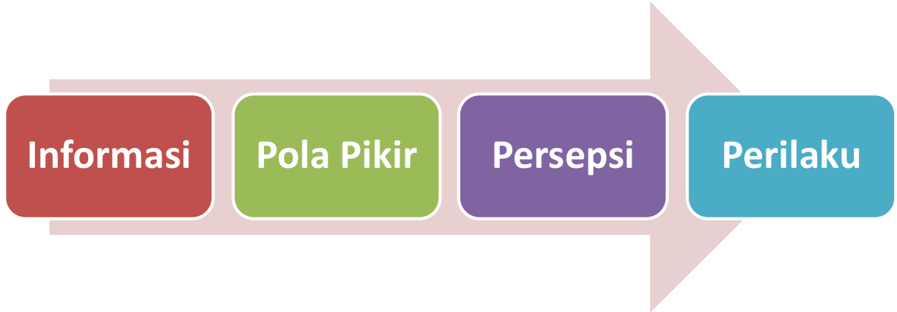
Proses Belajar Mengajar Yang Efektif
  Membentuk Pola Pikir untuk merubah perilaku
Tindakan seseorang dipengaruhi oleh Pola Pikir. Ketika Anda ingin merubah seseorang,
Rubahlah Pola Pikirnya
Be the best Trainer 1/00 ©Copyright. Sentral Sistem Agustus 2019

Slide 21


In Me
Serigala Dalam Diriku
Be the best Trainer 1/00 ©Copyright. Sentral Sistem Agustus 2019

Slide 22
Proses Belajar Mengajar Yang Efektif
  Membentuk Pola Pikir untuk merubah perilaku
Pelatihan | Permasalahan | Mindset yang akan dibentuk | Yel-yel mindset
Behaviour Based safety | Petugas K3 takut menegur, trauma dengan konflik yang pernah terjadi karena yang ditegur marah | K3 untuk saya dan keluarga, untuk teman dan keluarga | K3 : Saya dan keluarga Ditegur : terimakasih Menegur : Sayang teman dan keluarganya
Sistem | Banyak yang berpikiran sistem itu merepotkan, menambah birokrasi, menambah pekerjaan | Sistem itu mempermudah. Ukuran efektifitas sistem : Anti salah Bekerja dengan lebih efisien Jika masih ada masalah, jika pekerjaan malah menjadi tidak efisien, ada yang salah dengan sistem | Sistem itu simple dan sexy
Be the best Trainer 1/00 ©Copyright. Sentral Sistem Agustus 2019

Slide 23
Proses Belajar Mengajar Yang Efektif
  Workshop Membentuk Pola Pikir
Pelatihan | Permasalahan | Mindset yang akan dibentuk | Yel-yel mindset
Leadership | Atasan kurang membimbing bawahan
Leadership | Atasan kurang kontrol
Team work | Saat terjadi masalah sering mencari siapa yang salah, saling tuding
Improvement | Improvement tidak jalan, Puas dengan kondisi saat ini, merasa yang harus di improve adalah orang lain, (departemen lain, atasan, bawahan)
Be the best Trainer 1/00 ©Copyright. Sentral Sistem Agustus 2019

Slide 24
Proses Belajar Mengajar
Berkomunikasi dengan otak
Gelombang otak
  Gelombang Beta (13-25 Hz)
  Kondisi terjaga, konsentrasi tinggi, fokus satu arah
  Gelombang Alfa (7 – 13Hz)
  Kondisi terjaga tapi rileks. Kondisi yang tepat untuk belajar
  Gelombang teta (3,5 – 7 Hz)
  Kondisi setengah terjaga, sangat santai, mengantuk
  Gelombang delta (0,5 – 3,5 Hz)
  kondisi tidak terjaga, tidur nyenyak tanpa mimpi
Proses belajar adalah proses penyambungan cel otak.
  Awal sulit karena cel otak belum tersambung, semakin sering dilatih sambungan semakin baik membuat ilmu semakin mudah
Be the best Trainer 1/00 ©Copyright. Sentral Sistem Agustus 2019

Slide 25
Pembuatan
Modul Pelatihan
Be the best Trainer 1/00 ©Copyright. Sentral Sistem Agustus 2019

Slide 26
Menetapkan Ukuran Keberhasilan Pelatihan
Keberhasilan Trainer adalah ilmu yang disampaikan mampu merubah Perilaku Peserta, yang pada akhirnya mampu memberikan hasil kepada peserta dan perusahaan
Untuk dapat menetapkan ukuran keberhasilan Pelatihan,
Trainer harus memahami “Reason Behind”,
alasan di selenggarakannya pelatihan
MENETAPKAN UKURAN KEBERHASILAN PELATIHAN
Be the best Trainer 1/00 ©Copyright. Sentral Sistem Agustus 2019

Slide 27
Berdasarkan studi kasus dibawah ini, tetapkan
Tujuan dari Pelatihan yang ingin Anda lakukan
Anak Anda memiliki mental blok, sering mengatakan sulit ketika menghadapi sesuatu yang baru. Anda paham bahwa Anak Anda sangat memiliki kemampuan, namun karena mental blok yang dimilikinya, akhirnya Anak Anda menghindar untuk mencoba.
Anda diminta untuk memberikan pelatihan team work. Sebelum melakukan pelatihan, Anda berdiskusi dengan pemohon untuk menanyakan “Alasan diadakannya training team work”.
  Pemohon : “ ditempat kami kalau ada masalah, sering saling salah-salahan, akibatnya sering terjadi konflik, team work jadi tidak bagus”
  Anda : “Apakah Anda sebelumnya pernah mengadakan pelatihan semacam team work ? Misalnya team building ?”
  Pemohon : “Pernah Pak, kita pernah mengadakan team building, tapi sepertinya kurang berhasil, saat training memang mereka kompak. Orang-orang yang sering konflik kami satukan dalam satu team. Saat training mereka kompak, beberapa saat setelah training masih kompak, namun kemudian kembali ke kondisi awal, masih sering salah-salahan, konflik kembali terjadi”
Be the best Trainer 1/00 ©Copyright. Sentral Sistem Agustus 2019

Slide 28
Memahami Kondisi Peserta
Mengajar itu seperti bermain catur, Anda bisa memiliki materi yang sama, namun metode pengajaran bisa berbeda, tergantung kondisi dari peserta
  Mengajar untuk level Manajemen, Supervisor, Operator
  Tingkat Pendidikan Peserta
  Kondisi lingkungan kerja
  Tingkat pemahaman peserta, pemula, sudah memiliki basic pengetahuan menengah, sudah memiliki basic pengetahuan yang cukup
  Tingkat parsipatif, motivasi peserta untuk ikut pelatihan
  Keragaman peserta, campuran personal teknikal dan non teknikal, campuran peserta dari berbagai perusahaan
  Bidang yang dikuasai oleh peserta, pertambangan, konstruksi, manufaktur stamping, perdagangan, industri jasa, hotel, dll
Pemahaman kondisi peserta diperlukan untuk
menyusun strategi pelatihan
Be the best Trainer 1/00 ©Copyright. Sentral Sistem Agustus 2019

Slide 29
Studi Kasus Memahami Kondisi Peserta
Berdasarkan tujuan training pada workshop sebelumnya, coba Anda memahami kondisi personal yang akan Anda training.
  Kondisi Anak Anda, hal-hal yang tidak disukai, hal yang disukai, momen yang tepat untuk menyampaikan pesan, dan hal lainnya yang diperlukan untuk mengoptimalkan penerimaan dari Anak Anda → Ingat gelombang otak yang terbaik adalah gelombang Alfa
  Anda ditugaskan untuk melakukan training team work sesuai target training yang sudah Anda tetapkan sebelumnya, training akan dilakukan untuk semua departemen dari level supervisor sampai Direktur. Identifikasi kondisi peserta serta kondisi lingkungan yang bisa menjadi masukan untuk menetapkan strategi training
Be the best Trainer 1/00 ©Copyright. Sentral Sistem Agustus 2019

Slide 30
Menyusun Pembukaan Pelatihan
  Gelombang otak terbaik untuk pembelajaran adalah Gelombang Alfa.
  Anda harus membawa peserta untuk menyerahkan jiwanya masuk ke dalam pelatihan, masuk dalam gelombang alfa, untuk dapat menerima pembelajaran
  Keberhasilan pembukaan adalah Gerbang awal kesuksesan Pelatihan
Be the best Trainer 1/00 ©Copyright. Sentral Sistem Agustus 2019

Slide 31


Kenapa GAJAH tidak lari ?
Be the best Trainer 1/00 ©Copyright. Sentral Sistem Agustus 2019
Notes:
Saat kecil gajah sudah terikat tali dan tidak mampu untuk berontak, sehingga timbul pola pikir percuma saya berontak. Sadar tidak disadari kita pun terkadang berpikir seperti gajah, fisik kita ada ditahun 2018, tapi pola pikirnya masih di tahun 2010

Slide 32



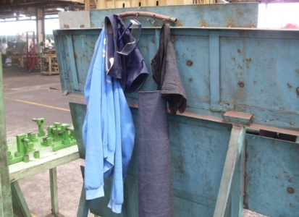
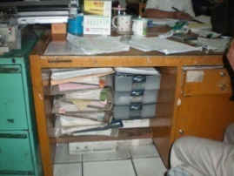
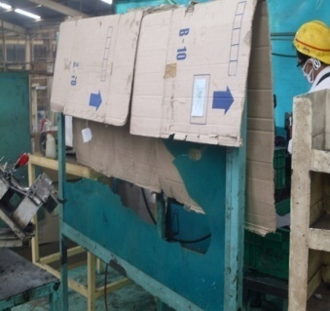
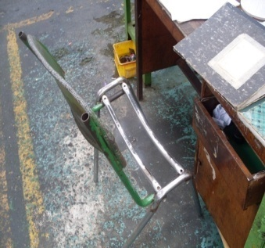
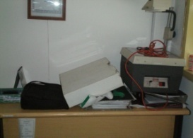
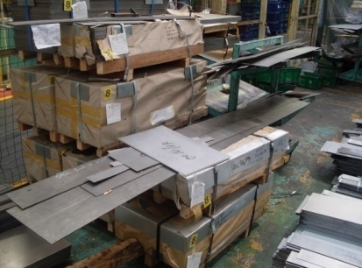
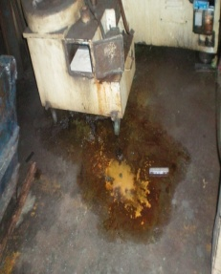
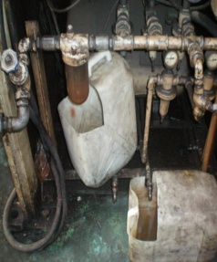
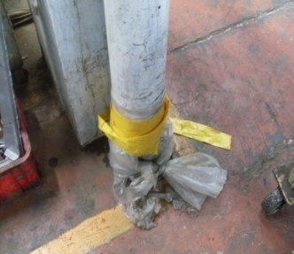
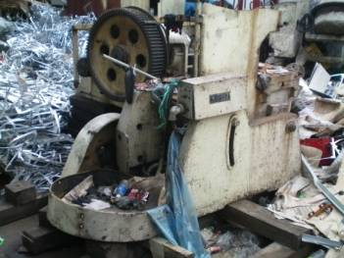
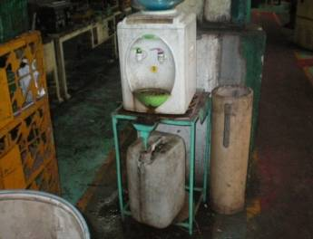
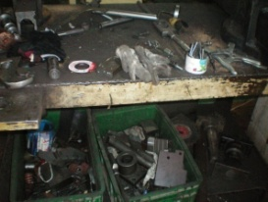

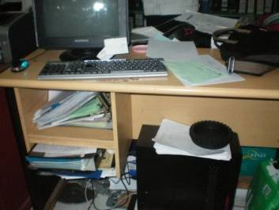
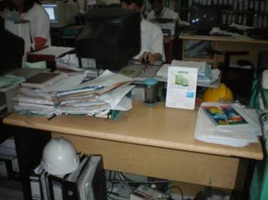
Pembukaan
Menurut Anda kenapa mereka berperilaku seperti ?
Kebiasaan Menaruh Barang Sembarang
Kebiasaan tidak rapi dan/ jorok
Kebiasaan akal-akalan tidak segera memperbaiki kerusakan
Be the best Trainer 1/00 ©Copyright. Sentral Sistem Agustus 2019

Slide 33
Menyiapkan Studi Kasus dan
Materi yang menarik
INGAT KONSEP HOTS, dimana peserta tidak hanya diberi pemahaman tetapi diajak untuk masuk ke dalam analisa. Bagaimana mereka diberi kasus dan diminta untuk memecahkan masalah menggunakan ilmu yang sudah mereka terima
INGAT KONSEP STATISTIK PEMAHAMAN, 40% bisa memahami jika kita berdiskusi
SARAN :
  Maksimal pengajaran 1 – 1,5 jam, kemudian di sertai dengan workshop/ praktek untuk pematangan konsep
  60% Teori, 40% praktek
Materi jangan terlalu banyak tulisan
  Visual lebih baik daripada tulisan.
  Video ilustrasi yang lucu tapi relevan dengan materi dapat membantu menciptakan suasana relax dalam training
LEBIH BAIK ANDA MEMBERIKAN SEDIKIT, FOKUS TAPI MAMPU MERUBAH PERILAKU,
DARIPADA BANYAK YANG DIAJARKAN TETAPI HANYA SEBATAS PENGETAHUAN
Be the best Trainer 1/00 ©Copyright. Sentral Sistem Agustus 2019

Slide 34
Studi Kasus
Tujuan Training :
  Ingin meningkatkan kesadaran akan perlunya improvement, untuk diri sendiri dan perusahaan
Memahami kondisi peserta
  Sering mengeluh, menyalahkan kondisi
  Sudah merasa sibuk dengan pekerjaan sehari-hari
  Improvement diabaikan, buat apa improvement kalau tidak dapat apa-apa.
Mindset yang akan dibentuk : Pemimpin harus menerima kondisi apa adanya
Be the best Trainer 1/00 ©Copyright. Sentral Sistem Agustus 2019

Slide 35
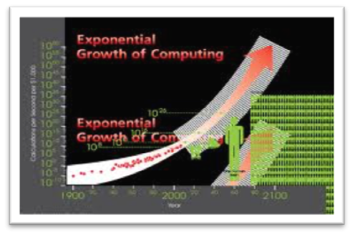
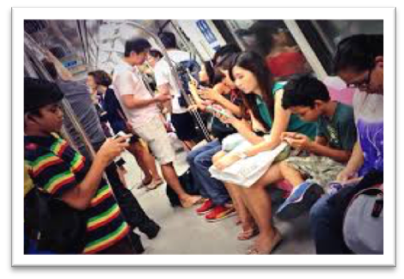
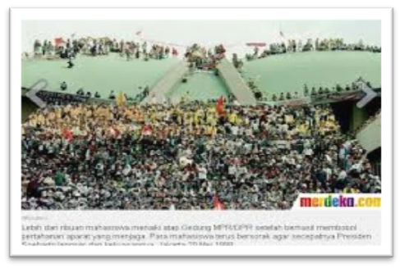


Fakta Perubahan
Teknologi berubah
Secara exponential
PerubahanBudaya
Masyarakat Lebih Kritis
Media Sosial
Kompetisi Lebih Ketat
Be the best Trainer 1/00 ©Copyright. Sentral Sistem Agustus 2019

Slide 36
Fakta Perubahan
Customer semakin kritis
    Menuntut harga lebih murah
    Kualitas lebih baik
Persaingan semakin ketat
Karyawan menginginkan kesejahteraan meningkat
Harga material-terus naik
Be the best Trainer 1/00 ©Copyright. Sentral Sistem Agustus 2019

Slide 37


Fakta Perubahan
Untuk Berubah
PERSAINGAN SEMAKIN KETAT
Apa akibatnya jika perusahaan tidak melakukan peningkatan ?
Apa akibatnya jika kita sebagai individu tidak melakukan peningkatan diri ?
Be the best Trainer 1/00 ©Copyright. Sentral Sistem Agustus 2019

Slide 38

Anda Harus Menyadari
Dengan adanya tuntutan persaingan yang semakin ketat
Anda akan menghadapi lebih banyak permasalahan/ tantangan dibanding sebelumnya
Lalu Bagaimana Reaksi Kebanyakan Orang Ketika menghadapi kondisi ini ? Melihatnya sebagai “Masalah” atau sebagai “Tantangan” ?
Be the best Trainer 1/00 ©Copyright. Sentral Sistem Agustus 2019

Slide 39
Reaksi Beberapa Orang Terhadap Masalah
“J” : Marah ketika muncul masalah, menganggap bawahan tidak bekerja dengan baik.
“IS” : Stress karena banyak masalah
“ST” : Saya ini kan tidak bekerja sendiri, bagaimana saya bisa mengatasi masalah ini kalau tidak mendapat dukungan dari yang lain ?
“T” : Saya mendapat warisan masalah yang banyak sekali, saya kebagian sial nih harus membereskan masalah yang sudah menumpuk
“X” : Bagaimana saya bisa bekerja dengan baik menyelesaikan masalah jika Managemen tidak support
“J” : Masalahnya anak buah saya tidak bisa diandalkan, padahal pekerjaan saya banyak, ngga mungkin kan saya bisa menyelesaikan semua masalah.
“AS” : Saya disuruh memecahkan masalah, tapi saya tidak dikasih pengetahuan yang cukup, tidak ditraining.
Reaksi Apa Lagi Yang Sering Anda Dengar Dari Orang-orang Yang Mendapat Masalah?
Be the best Trainer 1/00 ©Copyright. Sentral Sistem Agustus 2019

Slide 40
Studi kasus : External Susah Dirubah
Bapak Bingung, Manager Hotel mengeluhkan anak buahnya yang dianggap susah diatur :
“Anak buah saya bandel-bandel. Ditempat saya yang lama tidak seperti ini, anak buah saya gampang diatur, jadi saya mudah mengarahkannya. Bahkan tempat kerja saya sebelumnya 2 tahun berturut-turut mendapatkan predikat Hotel terbaik.”
“Namun di sini berbeda, anak buah saya kerja seenaknya. Kadang tidak masuk tapi tidak memberi informasi, membersihkan kamarnya juga asal, akibatnya banyak Customer yang mengeluh. Masa saya harus cek kamar satu persatu ? Kamar hotel ada 200. Belum lagi masalah di dapur, yang kadang masakannya di komplain oleh Customer yang bilang masakannya kurang berasa, atau kadang masakannya terlalu asin, dan sebagainya.”
Saya pernah cerita masalah ini ke GM saya, tapi malah dikembalikan lagi ke saya. Kata GM saya “Saya tahu masalah ini, makanya saya merekruit kamu dari hotel yang mendapat predikat terbaik, supaya Kamu bisa merubah Hotel ini menjadi lebih baik, kamu pastinya lebih mengerti dari saya.”
Bapak Bingung akhirnya stress karena merasa terjepit,
Anak buah susah diatur.
Cerita ke Atasan juga ngga di respon, malah balik ditanya, solusinya apa ?
Jika Anda Bapak Bingung, Apa yang akan Anda lakukan ??
Be the best Trainer 1/00 ©Copyright. Sentral Sistem Agustus 2019

Slide 41

Sekarang Bayangkan Anda Memiliki Keterbatasan, Anda Harus Menerima Keterbatasan Tersebut Tetapi Tidak Menyerah Atas Keterbatasan Yang Anda Miliki…
Be the best Trainer 1/00 ©Copyright. Sentral Sistem Agustus 2019

Slide 42

Mind Set # 1
PEMIMPIN HARUS MENERIMA KONDISI APA ADANYA DAN BERGERAK UNTUK MERUBAH
HINDARI MENGELUH, MERASA SEBAGAI KORBAN, MENYALAHKAN KONDISI, MENYALAHKAN FAKTOR EKSTERNAL.
Be the best Trainer 1/00 ©Copyright. Sentral Sistem Agustus 2019

Slide 43
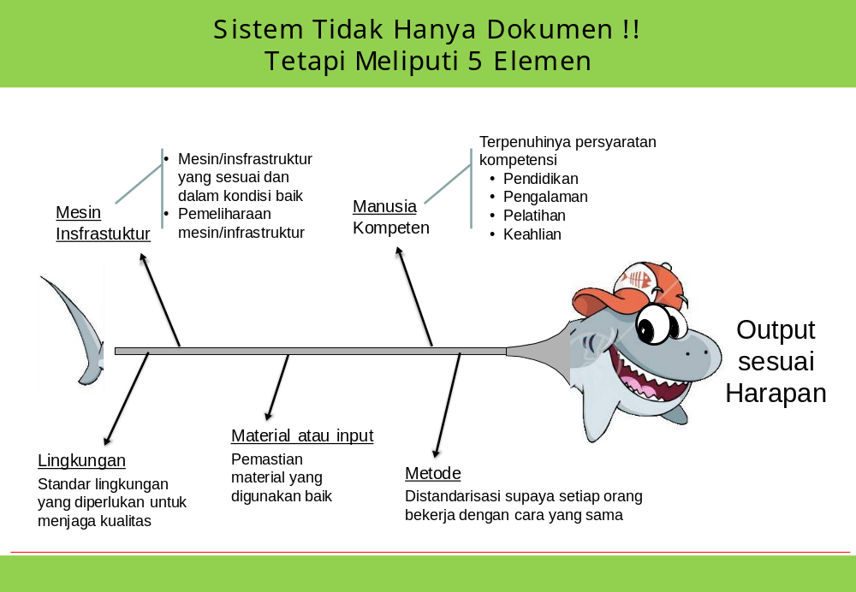
TEKNIK PENYAMPAIAN, ILUSTRASI
MENYAMPAIKAN BAHWA SISTEM BUKAN HANYA DOKUMEN
Apa itu Sistem…?
Sistem bukan hanya sekdar aturan !!
Tetapi
Sistem adalah arahan baku yang disusun untuk membantu seseorang dalam menjalankan suatu pekerjaan dengan tanpa kesalahan atau dengan kesalahan yang minimal. Dan dijalankan dengan Efisien
Be the best Trainer 1/00 ©Copyright. Sentral Sistem Agustus 2019

Slide 44


Jalan Rusak Terus
TEKNIK PENYAMPAIAN
ILUSTRASI + STUDI KASUS KESEHARIAN
ERA EVOLUSI MUTU SAAT INI
Presiden Negara Antah berantah pusing dengan jalanan yang rusak terus. Baru dibetulkan 6 bulan sudah rusak lagi, akibatnya dana pembangunan infrastruktur banyak habis untuk perbaikan jalan.
Sistem yang berlaku saat ini :
  Sudah ada proses tender untuk mendapatkan subcontractor yang baik. Persyaratan tender mengharuskan minimal ada 3 kandidat subcontractor untuk kemudian di pilih yang terbaik.
  Sudah ada pengecekan setelah pekerjaan perbaikan jalan selesai. Hasil pengecekan menyatakan jalanan sudah baik.
  Tidak semua jalan cepat rusak walaupun berada di kondisi alam yang sama.
ERA 1
Focus
produksi
ERA 2
Pengecekan
Produk
ERA 3
Tindakan
perbaikan
ERA 4
Tindakan
pencegahan
Apa usulan anda untuk memperbaiki sistem supaya masalah jalan cepat rusak bisa terpecahkan
Be the best Trainer 1/00 ©Copyright. Sentral Sistem Agustus 2019

Slide 45

TEKNIK PENYAMPAIAN
Studi kasus keseharian
Versi Produksi
  Coba deh Marketing hitung Lead time produksi 10 hari, lead time proses di pembelian 7 hari, supplier butuh waktu 7 hari, tapi kamu minta barang sudah dikirim dalam waktu 14 hari. Masuk akal ngga ?
Versi Marketing
  Yang minta cepat bukan saya tapi Customer, kalau ngga mau diterima juga ngga apa-apa, paling nanti Customernya cari perusahaan lain. Biarin aja ngga ada order, nanti saya bicara sama Manajemen, order ditolak sama produksi
Versi Pengadaan :
  Memangnya enak jadi pengadaan ? Kami ini diawasi terus, kalau saya tidak mengikuti persyaratan tender, nanti saya bisa kena aturan perusahaan, dicurigai ada main dengan supplier
Versi Keuangan
  Bagaimana nih, kita kena penalty terus, biaya jadi bengkak. Bukan untung kita malah rugi
Menurut Anda, Bagaimana Solusi untuk mengatasi
bentrok kepentingan antar departemen ini ?
Be the best Trainer 1/00 ©Copyright. Sentral Sistem Agustus 2019

Slide 46


Edutainment (Edukasi dan entertaining)
  Tetapkan topik pembelajaran yang bisa diangkat dari video lucu berikut ini.
Pembelajaran Apa ya ?
Be the best Trainer 1/00 ©Copyright. Sentral Sistem Agustus 2019

Slide 47

TERIMAKASIH ATAS PERHATIANNYA
JANGAN LUPA
ISI SURVEY KEPUASAN PELANGGAN
COPY DAFTAR HADIR PESERTA UNTUK SERTIFIKAT
DAFTAR KE MAILING LIST SENTRAL SISTEM:
  business-improvement@sentral-sistem.com
  quality-technique@sentral-sistem.com
  hse-community@sentral-sistem.com
Diskusi dengan para profesional, konsultan dan berbagai pihak terkait pada forum website http://www.sentral-sistem.com
Segera implementasikan pelatihan ini di perusahaan anda
Be the best Trainer 1/00 ©Copyright. Sentral Sistem Agustus 2019

